Slide 1
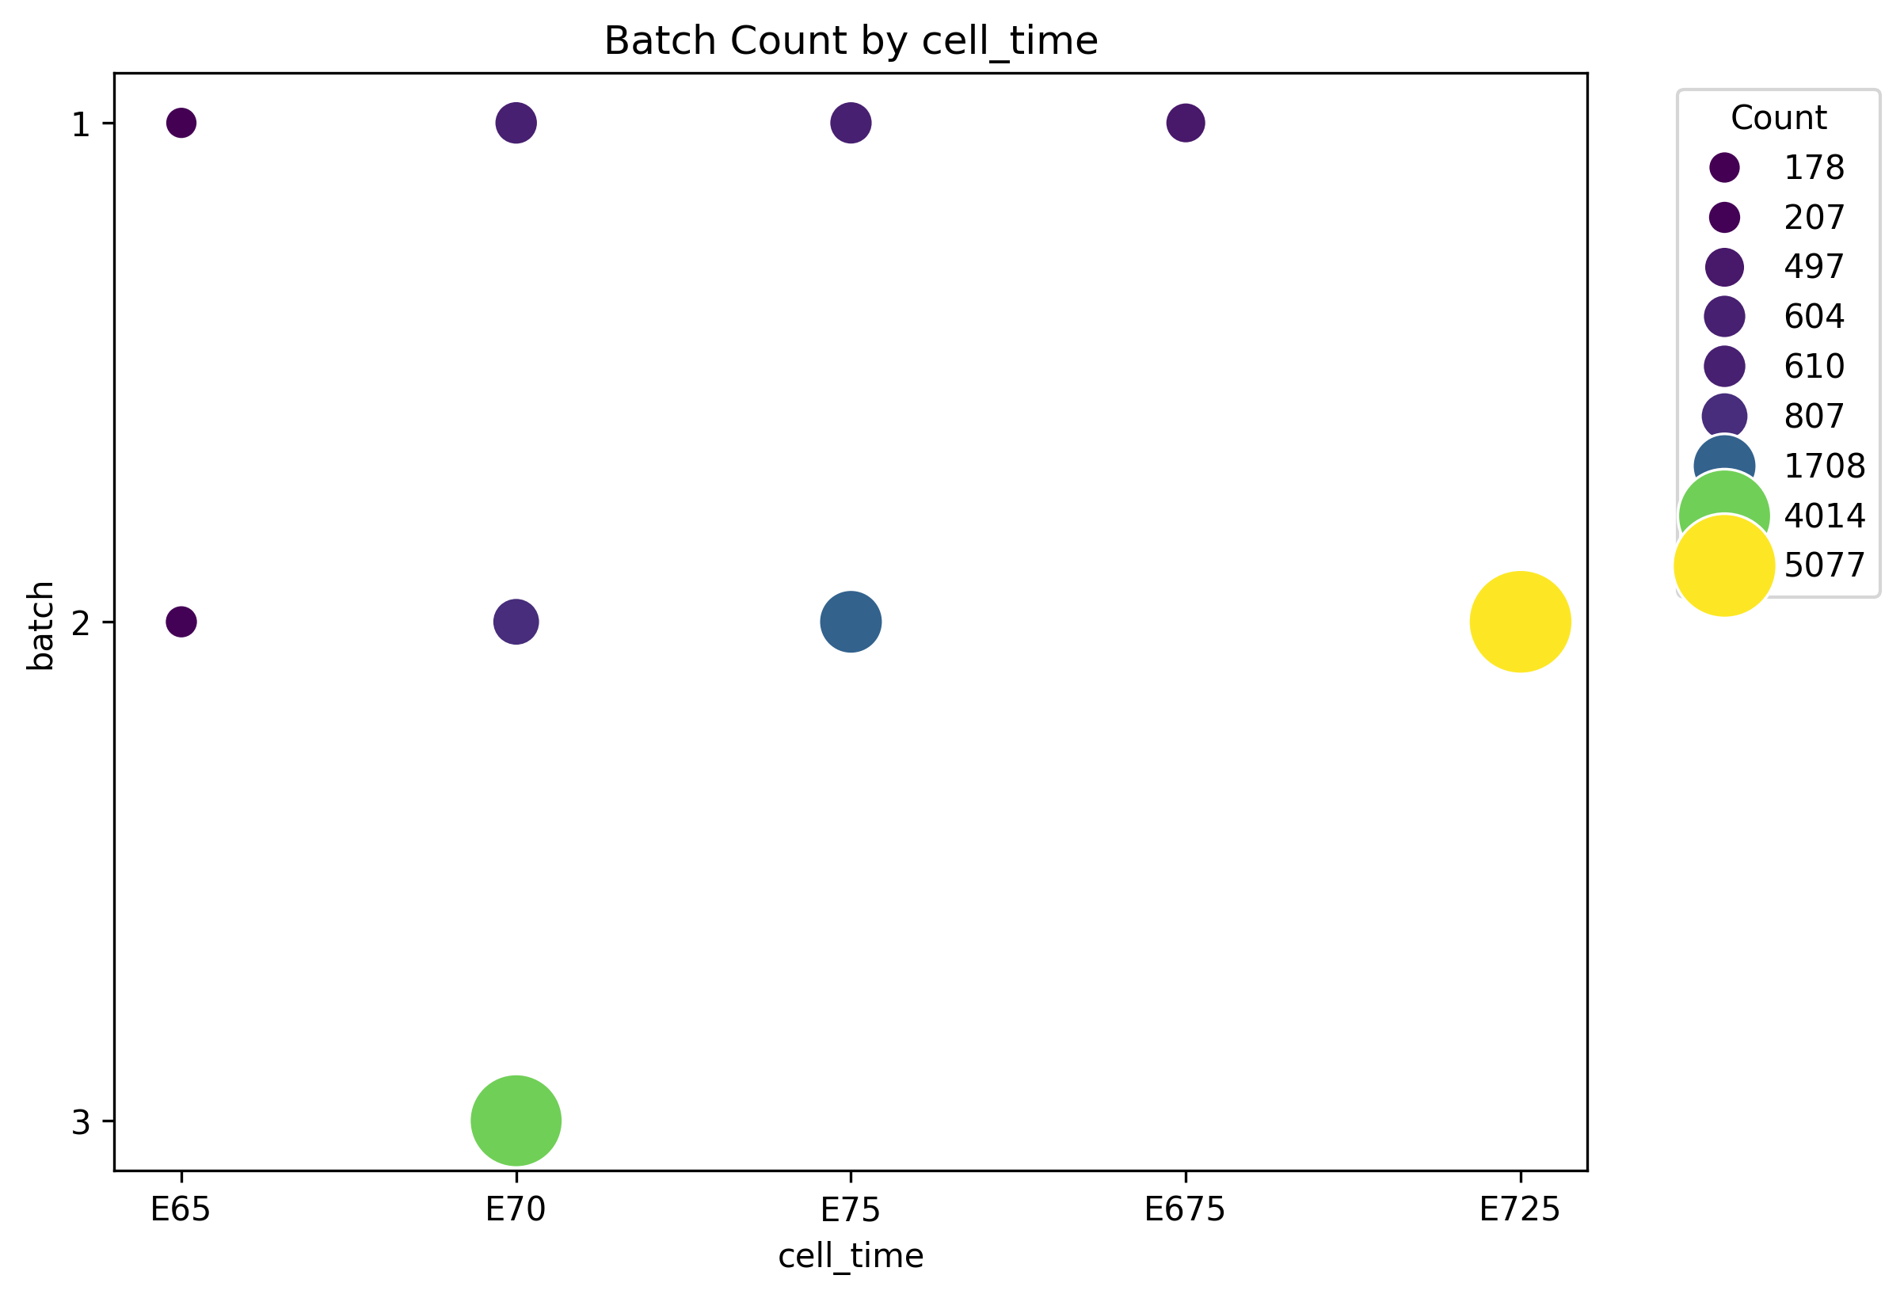
旧数据集
（老师使用combat预先处理的数据集）

Slide 2
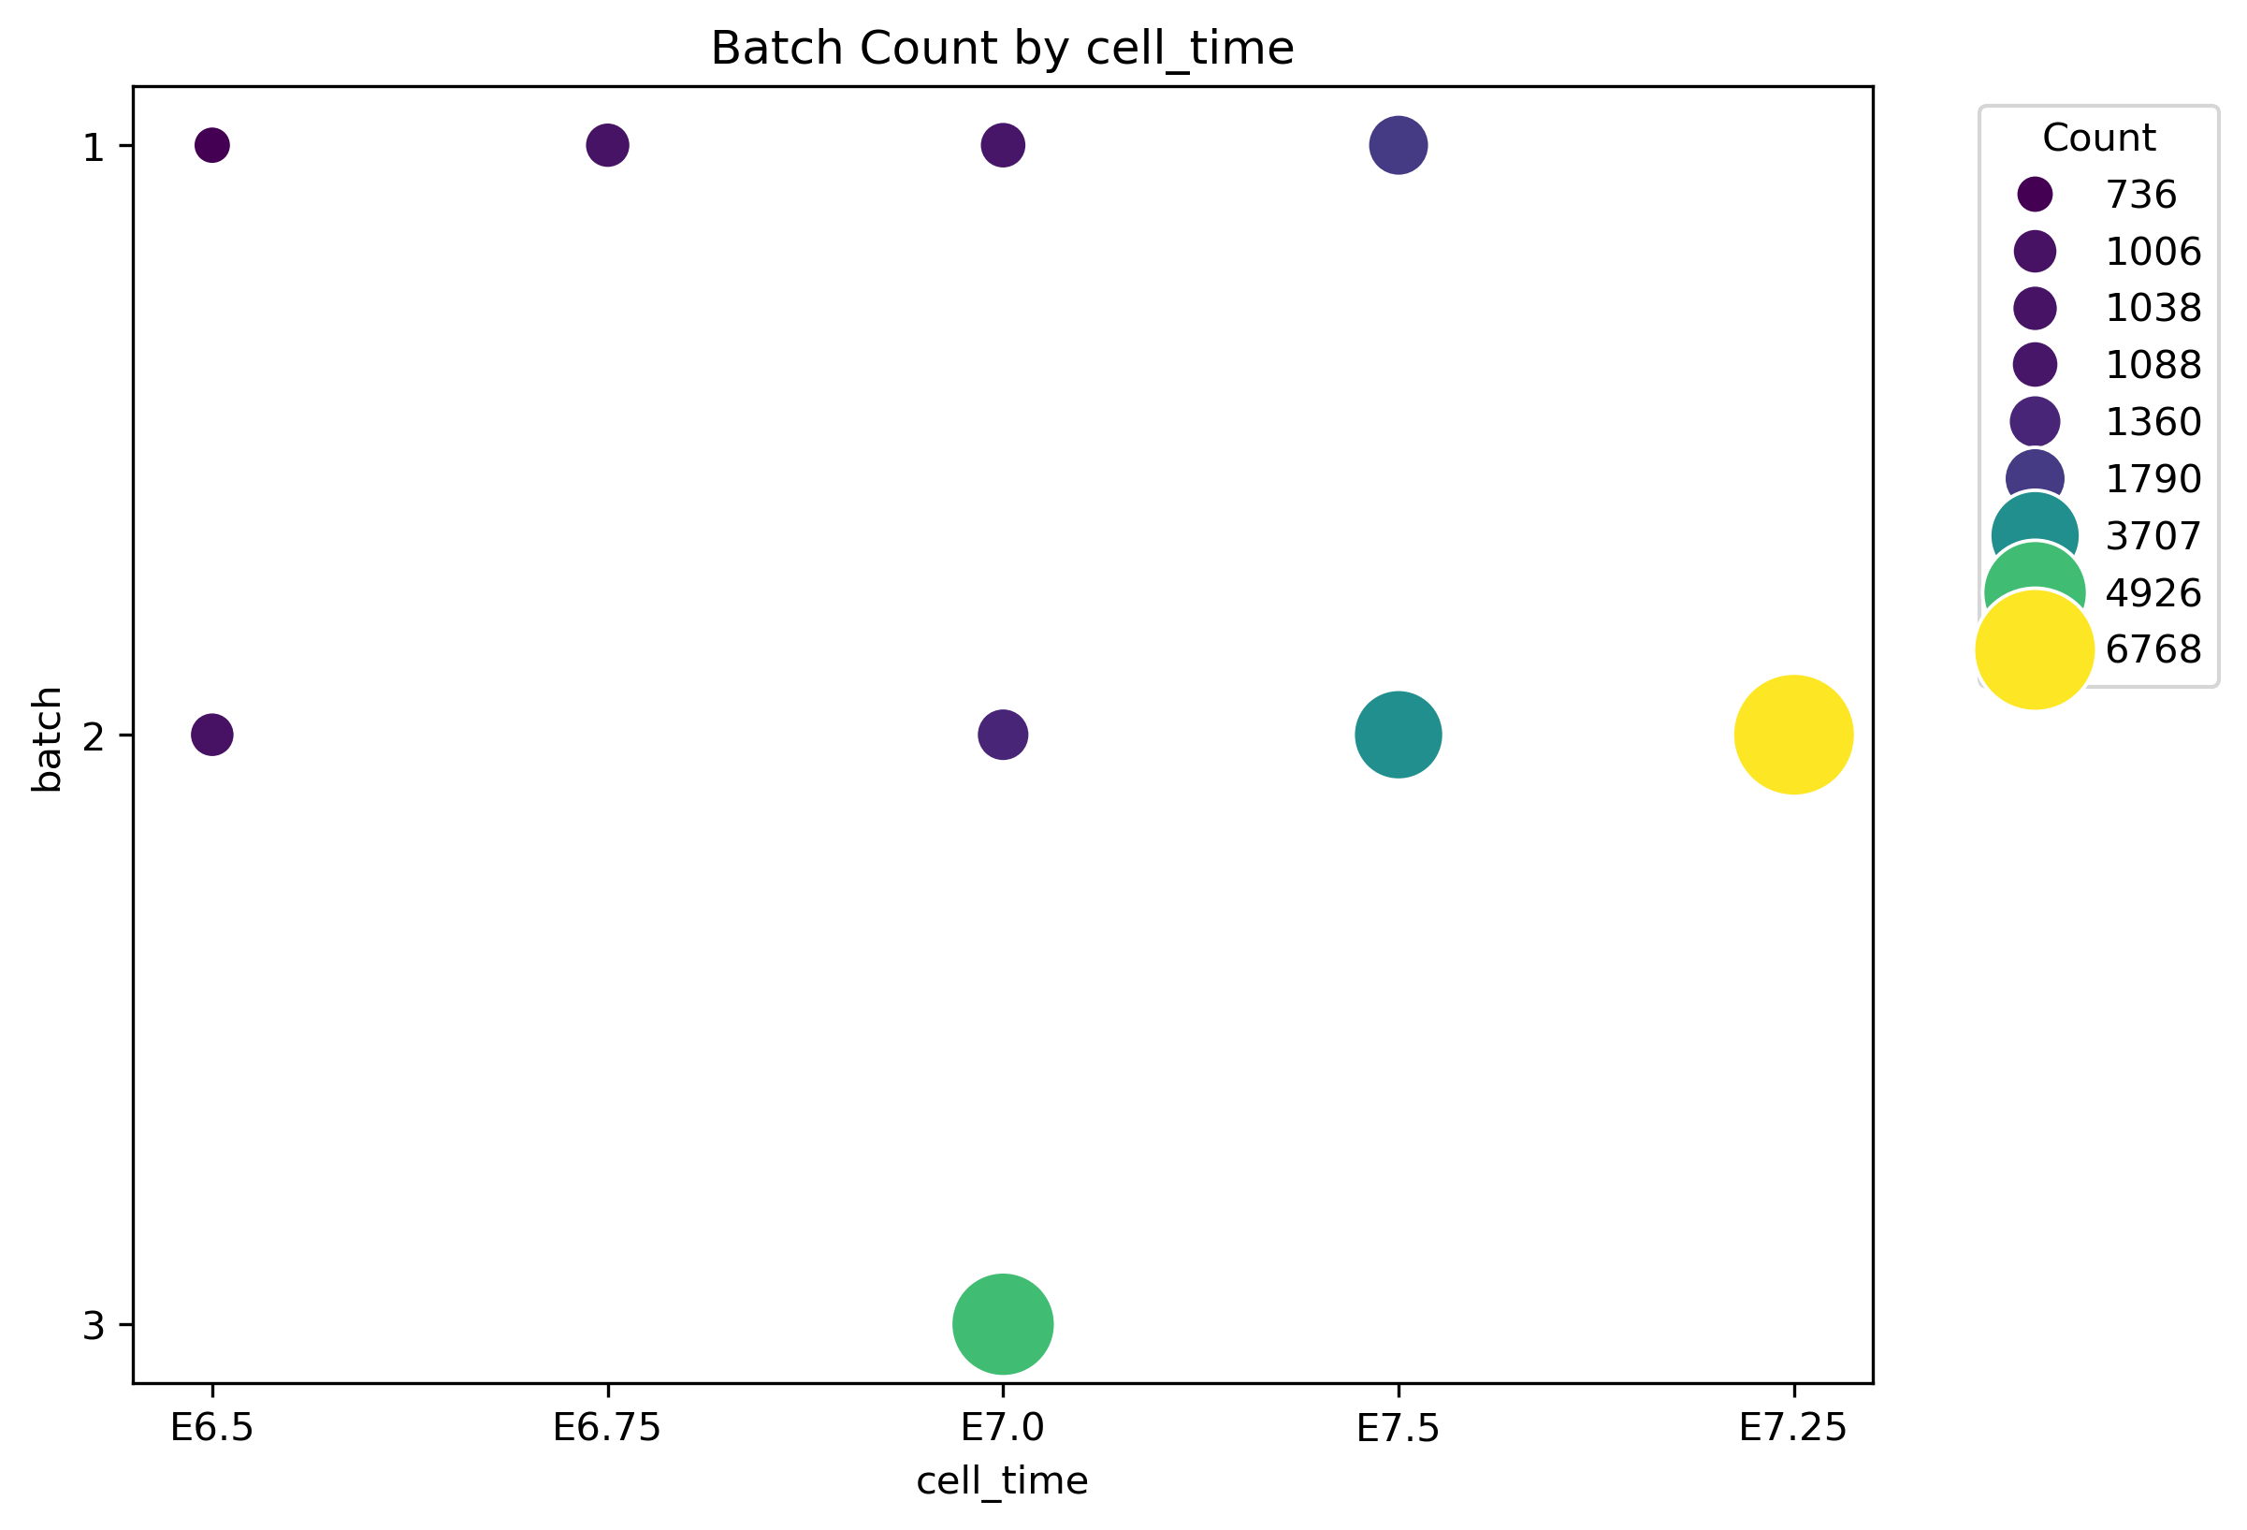
新数据集
新数据集更加平衡一些

Slide 3
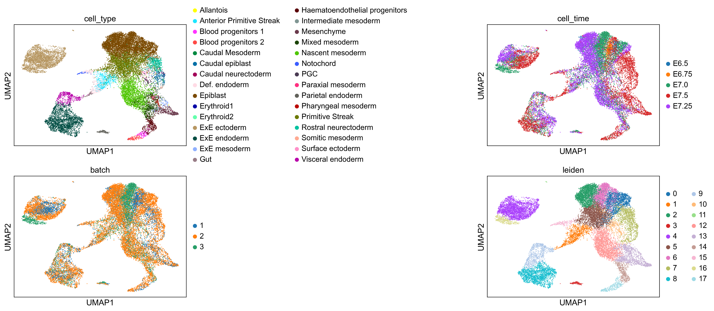
新数据集 combat regressout

Slide 4
新数据集 combat regressout
可以见两条发育轨迹
Epiblast - 原条细胞 –新生中胚层 | Epiblast - 原条细胞 – 前原条细胞 – Def. endoderm

Slide 5
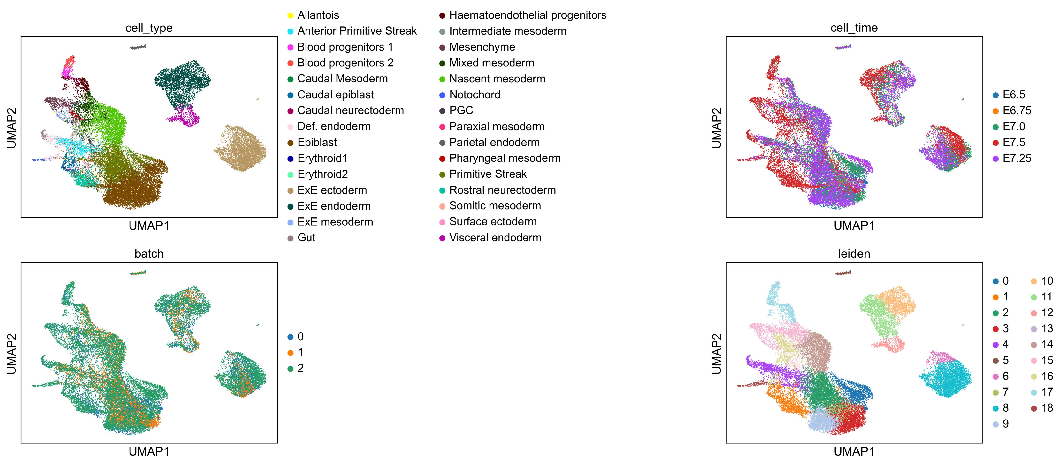
新数据集 MNN regressout

Slide 6
新数据集 MNN regressout
可以见两条发育轨迹
Epiblast - 原条细胞 –新生中胚层 | 但是前原条细胞后的断掉了

Slide 7
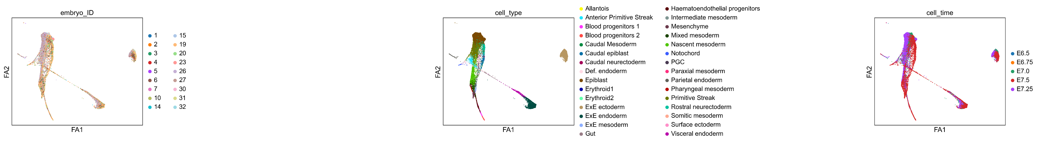
新数据集 combat regressout

Slide 8
新数据集 combat regressout

Slide 9
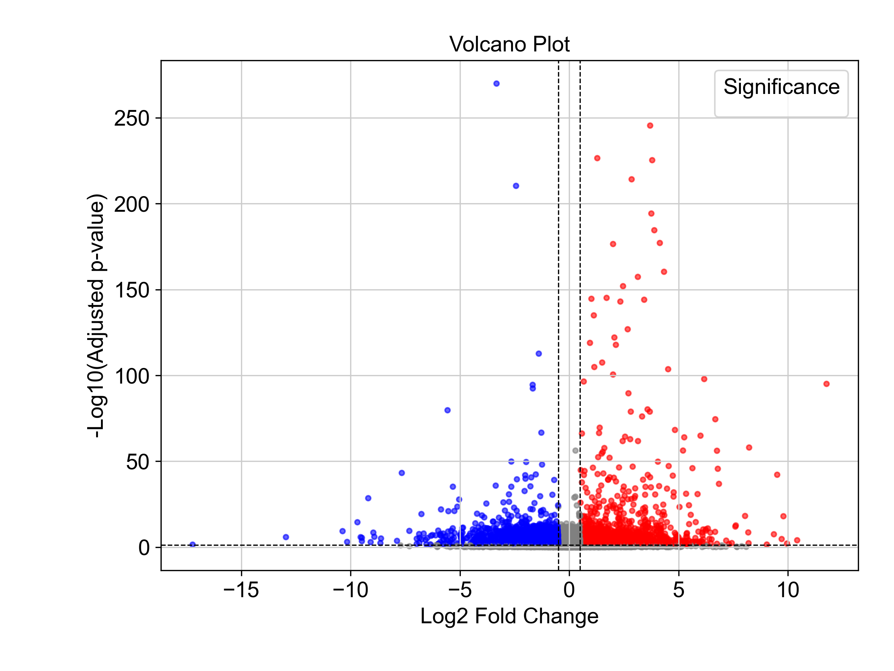
新数据集 combat regressout 比较原条和新生中胚层 火山图
蓝色为新生中胚层相较于原条下调的基因
红色为新生中胚层相较于原条下调的基因

Slide 10
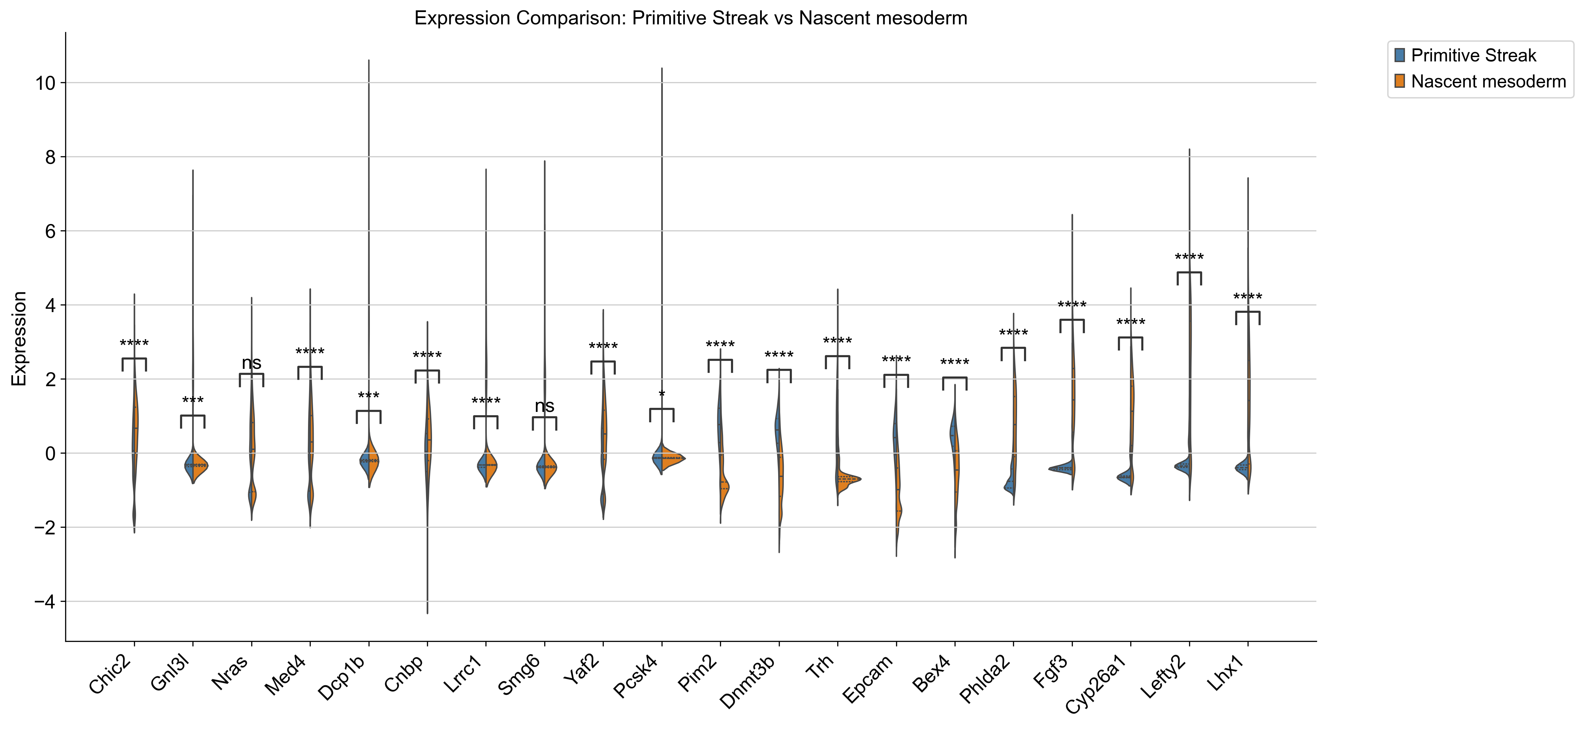
新数据集 combat regressout 比较原条和新生中胚层细胞
右半为，在比较中前10个p-value最小的基因。左半为，10个log fold change最大的基因
组合成下图的20个基因 蓝色为原条 棕色为新生中胚层
前10个log fold change最大的基因
前10个p-value最小的基因

Slide 11
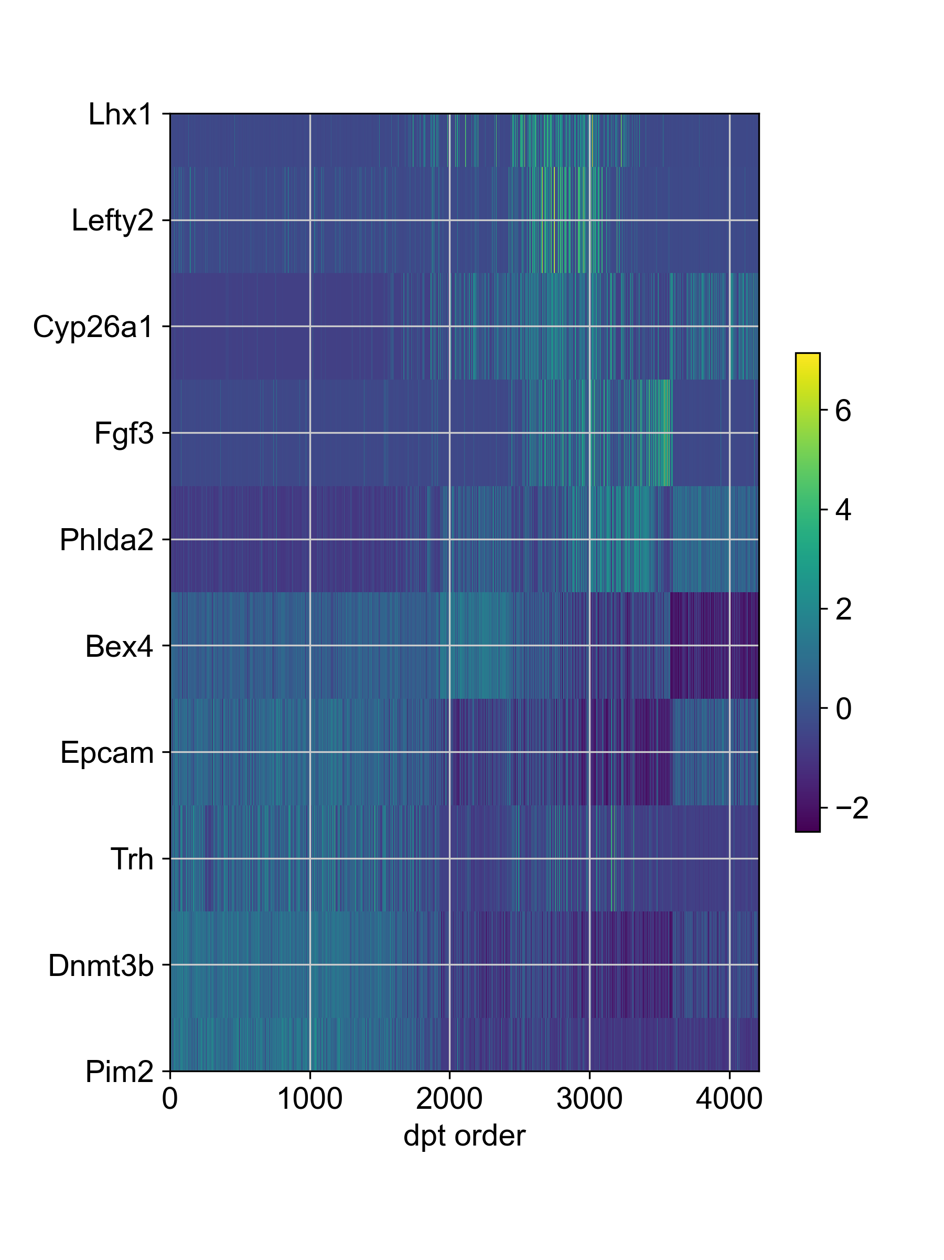
新数据集 combat regressout 比较原条和新生中胚层
选择前10个p-value最小的基因
在整个E6.5-E7.5发育过程中，即全数据集，DPT算法计算出的拟时间轴上基因表达变化情况。

Slide 12
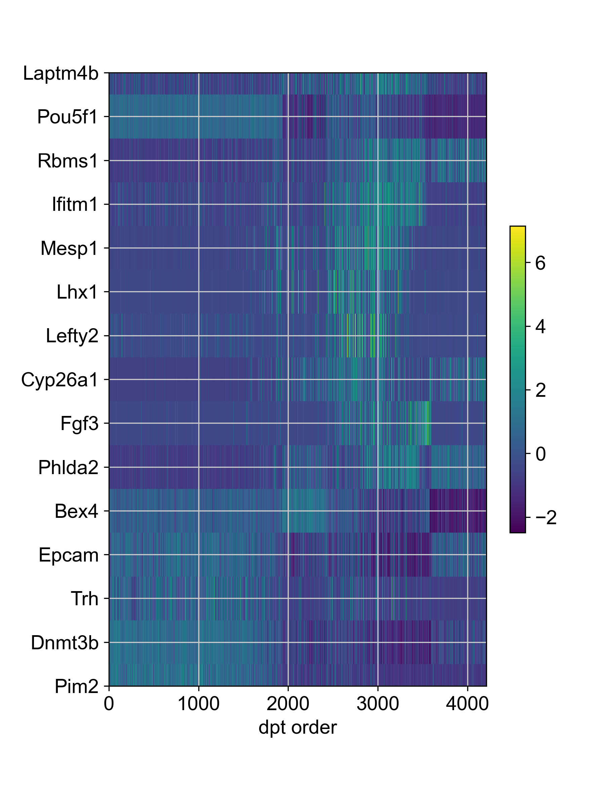
新数据集 combat regressout 比较原条和新生中胚层
选择前15个p-value最小的基因
在整个E6.5-E7.5发育过程中，即全数据集，DPT算法计算出的拟时间轴上基因表达变化情况。

Slide 13
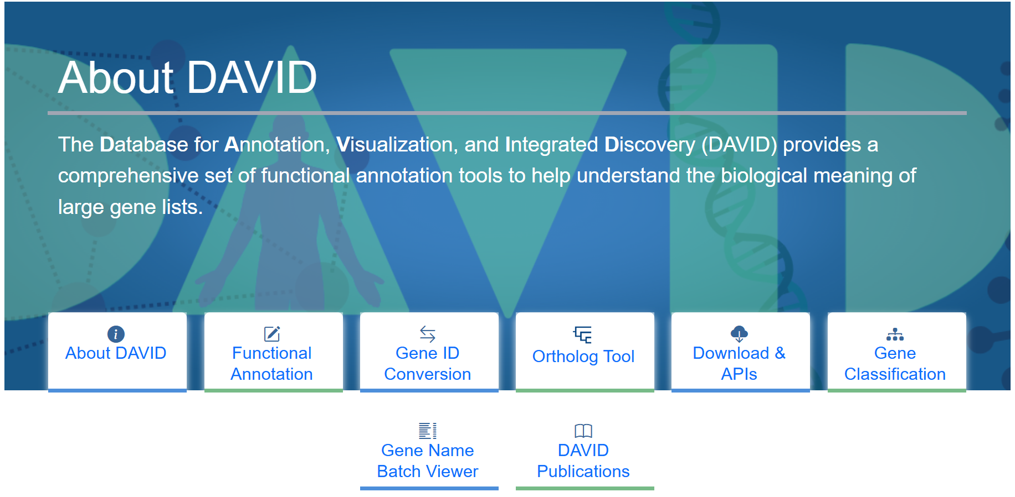
DAVID分析

Slide 14
新生中胚层相较于原条的上调基因的注释聚类
选择了logfoldchange>2.0 p<0.01的655个基因
Annotation Cluster 1 | Enrichment Score: 5.439395956753312
Category | Term | Count | % | PValue
GOTERM_BP_DIRECT | GO:0006357~regulation of transcription by RNA polymerase II | 68 | 10.914927768860354 | 3.297627692427184E-8
GOTERM_MF_DIRECT | GO:0000978~RNA polymerase II cis-regulatory region sequence-specific DNA binding | 53 | 8.507223113964688 | 1.3351745611808524E-7
UP_KW_MOLECULAR_FUNCTION | KW-0238~DNA-binding | 76 | 12.199036918138042 | 1.1311186199120095E-4
GOTERM_MF_DIRECT | GO:0000981~DNA-binding transcription factor activity, RNA polymerase II-specific | 41 | 6.5810593900481535 | 3.508878663705462E-4
Annotation Cluster 2 | Enrichment Score: 5.113622385245808
Category | Term | Count | % | PValue
GOTERM_MF_DIRECT | GO:0003677~DNA binding | 63 | 10.112359550561797 | 5.1390294700673244E-8
UP_KW_BIOLOGICAL_PROCESS | KW-0805~Transcription regulation | 90 | 14.446227929373997 | 1.9016347119890705E-5
UP_KW_BIOLOGICAL_PROCESS | KW-0804~Transcription | 91 | 14.606741573033707 | 3.176830933895965E-5
UP_KW_MOLECULAR_FUNCTION | KW-0238~DNA-binding | 76 | 12.199036918138042 | 1.1311186199120095E-4
Annotation Cluster 3 | Enrichment Score: 3.7131253002285773
Category | Term | Count | % | PValue
UP_KW_MOLECULAR_FUNCTION | KW-0489~Methyltransferase | 17 | 2.7287319422150884 | 8.945016806398706E-5
GOTERM_BP_DIRECT | GO:0032259~methylation | 12 | 1.9261637239165328 | 1.85504976242555E-4
UP_KW_LIGAND | KW-0949~S-adenosyl-L-methionine | 16 | 2.568218298555377 | 4.37207269301212E-4

Slide 15
Cluster_ID | Enrichment Score | Description
1 | 5.44 | RNA聚合酶II转录调控网络：DNA结合转录因子介导的顺式调控元件特异性结合（Brachyury等中胚层主调控因子激活）
2 | 5.11 | 核心转录机制：DNA结合蛋白驱动的转录起始与调控网络（多能性退出核心机制）
3 | 3.71 | 表观遗传重塑：S-腺苷甲硫氨酸依赖的甲基化修饰（组蛋白H3K36me3标记增强子区域）
4 | 3.49 | 金属离子结合枢纽：锌指结构域主导的DNA结合与染色质重塑（调控EMT关键因子SNAI1）
5 | 3.17 | 细胞极性建立：鸟苷酸交换因子介导的小GTP酶信号级联（RhoA调控原条细胞迁移）
6 | 3.02 | 翻译后修饰系统：SUMO化介导的核质转运调控（Wnt信号通路关键因子修饰）
7 | 2.90 | 基因组稳定性维持：DNA损伤修复复合体（快速增殖细胞的复制压力响应）
8 | 2.58 | 细胞周期引擎：有丝分裂相关蛋白激酶网络（G2/M期检查点特异性激活）
9 | 2.54 | 锌指蛋白异构体库：C2H2型锌指结构域多样性（建立细胞命运特异性转录程序）
10 | 2.44 | 细胞骨架重构：微管结合蛋白介导的形态发生（上皮-间充质转化力学基础）
11 | 2.14 | mRNA稳定性调控：P-body介导的脱腺苷酸化降解（Nodal信号通路mRNA动态调控）
12 | 1.97 | 增强子特异性结合：序列特异性DNA结合因子（中胚层增强子三维结构锚定）
13 | 1.69 | 端粒动态维护：端粒双链DNA结合蛋白复合体（染色质核膜锚定机制）
14 | 1.68 | 酪氨酸去磷酸化调控：金属依赖性磷酸酶活性（Wnt信号通路负反馈节点）
15 | 1.58 | 细胞运动性基础：肌动蛋白微丝结合蛋白网络（原条延伸的收缩力产生）
16 | 1.57 | 转录起始复合体：TFIID复合体介导的RNA聚合酶II招募（多能性基因沉默机制）
17 | 1.37 | GTP酶活性调控：小G蛋白结合与异戊二烯化修饰（膜定位信号转导枢纽）
18 | 1.36 | 染色质拓扑重塑：ATP依赖的染色质环挤压机器（CTCF介导的增强子-启动子互作）
19 | 1.35 | 膜融合事件：SNARE复合体介导的囊泡运输（形态发生素梯度形成）
20 | 1.27 | 内质网压力响应：膜结合核糖体复合体（分泌型信号分子折叠质量控制）

Slide 16
新生中胚层相较于原条的下调基因的注释聚类
选择了logfoldchange<-2.0 p<0.01的415个基因
Annotation Cluster 1 | Enrichment Score: 7.3777424644729965
Category | Term | Count | % | PValue
GOTERM_CC_DIRECT | GO:0005789~endoplasmic reticulum membrane | 43 | 10.96938775510204 | 2.611667426438478E-10
GOTERM_CC_DIRECT | GO:0005783~endoplasmic reticulum | 41 | 10.459183673469388 | 2.3781075868809188E-7
UP_KW_CELLULAR_COMPONENT | KW-0256~Endoplasmic reticulum | 51 | 13.010204081632654 | 1.1847405021024097E-6
Annotation Cluster 2 | Enrichment Score: 5.58900297462382
Category | Term | Count | % | PValue
GOTERM_BP_DIRECT | GO:0006338~chromatin remodeling | 37 | 9.438775510204081 | 1.5679950388580102E-9
GOTERM_MF_DIRECT | GO:0005524~ATP binding | 47 | 11.989795918367346 | 9.223967120735926E-8
UP_KW_LIGAND | KW-0547~Nucleotide-binding | 57 | 14.540816326530612 | 3.744030747096822E-4
UP_KW_LIGAND | KW-0067~ATP-binding | 46 | 11.73469387755102 | 8.135537746189522E-4

Slide 17
 | Enrichment Score | Description | Selected Genes
1 | 7.38 | 内质网膜相关蛋白的合成与修饰：内质网膜结构功能及分泌系统调控机制 | RTN3
2 | 5.59 | 染色质动态调控枢纽：ATP依赖的染色质重塑复合体与核苷酸结合活性 | SMG1, PANK3, MCM7
3 | 3.85 | DNA复制与染色体重塑的ATP依赖机制：解旋酶活性驱动的DNA复制起始/延伸及染色质环挤压机器 | POLQ
4 | 3.53 | 高尔基体膜运输系统：囊泡运输与蛋白质糖基化修饰网络 | GALNT12, RTN3, TMEM87A, COPB2
5 | 2.76 | 线粒体能量代谢核心：线粒体基质与内膜的氧化磷酸化系统 | FEN1
6 | 2.42 | 核受体信号整合：类固醇/甲状腺激素受体共激活复合体（含LXXLL基序特征） | MED1, NCOA2
7 | 2.13 | 磷酸化级联调控网络：组蛋白特定位点激酶活性驱动的表观修饰与MAPK信号转导 | SMG1, CSNK2A1, AKT2, MKNK2, TAOK2, NEK7, MAPKAPK2, SIK3, SIK2, TAF1
8 | 2.13 | 神经退行性疾病相关通路：阿尔茨海默病/帕金森病等蛋白质错误折叠清除机制 | NDUFA7, COX7B
9 | 1.99 | 细胞自噬质量控制：自噬溶酶体途径介导的细胞器更新系统 | ATG3, TOLLIP

Slide 18
10 | 1.98 | 谷氨酰胺代谢重编程：氨基酸代谢流向三羧酸循环的定向调控
11 | 1.95 | 线粒体内膜电子传递链：呼吸链复合体组装与跨膜质子梯度建立机制
12 | 1.90 | 基因组维护系统：DNA损伤修复相关的解旋酶活性与复制叉稳定性调控
13 | 1.86 | 翻译后修饰调控轴：SUMO化修饰介导的核质转运与蛋白质稳定性调控
14 | 1.85 | 甲基化修饰网络：S-腺苷甲硫氨酸依赖的tRNA/蛋白质表观修饰机制
15 | 1.84 | 膜泡运输动态调控：脂质结合依赖的内吞作用与膜受体循环系统
16 | 1.81 | 蛋白质折叠质量控制：分子伴侣介导的错误折叠蛋白再折叠系统
17 | 1.75 | 转录起始引擎：RNA聚合酶II预起始复合体组装与转录激活特异性调控
18 | 1.73 | 内质网应激响应系统：Derlin-1复合体介导的错误蛋白逆向转运与未折叠蛋白反应（UPR）
19 | 1.71 | 细胞周期推进器：有丝分裂相关激酶网络与染色体分离机制
20 | 1.64 | 蛋白质降解机器：蛋白酶体复合体介导的泛素化底物特异性降解
21 | 1.52 | 组蛋白甲基化调控：H3K36甲基转移酶活性与SET结构域介导的表观遗传记忆
22 | 1.40 | 膜分裂机械力产生：GTP酶活性驱动的膜泡剪切与细胞器分裂机制

Slide 19
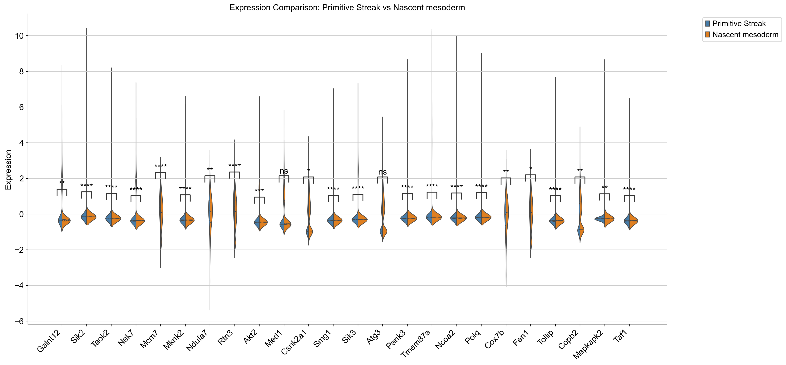
聚类中提到的基因表征

Slide 20
中期答辩可能会被问到的问题
简述一下本课题开发的单细胞数据处理流程
基于python的处理流程：1） 过滤细胞，表达基因少于500个的细胞被直接过滤 2） 过滤基因，只在5个或以下细胞中出现的基因被过滤 3）确认高变基因 Highly Variable Genes

Slide 21
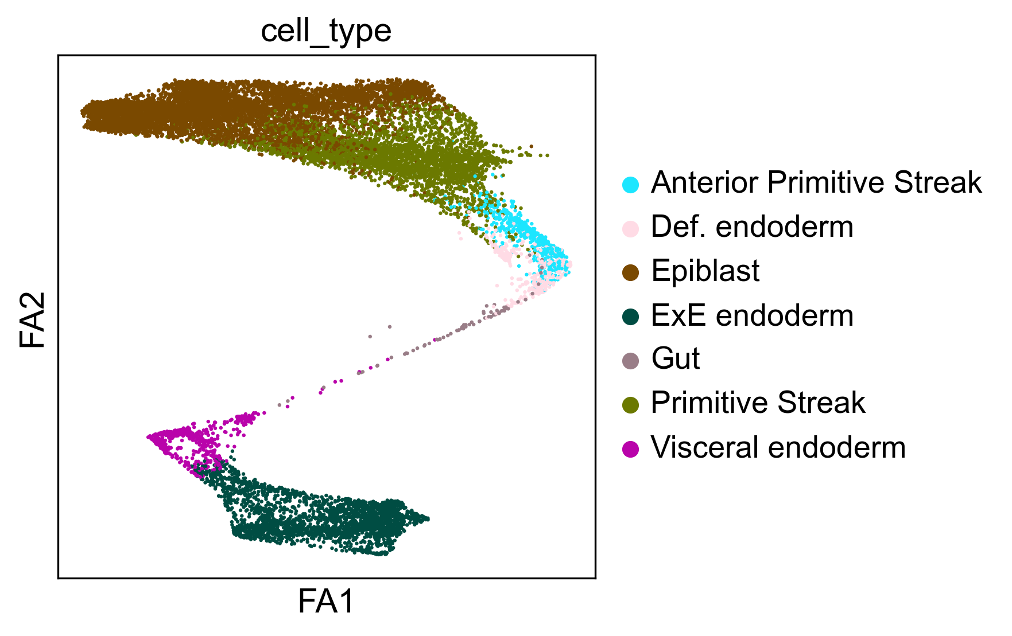
“Epiblast”, “Primitive Streak”, “Anterior Primitive Streak”, “Def.endoderm”, “Gut”, “Visceral endoderm”, “ExE endoderm“ 发育路径

Slide 22
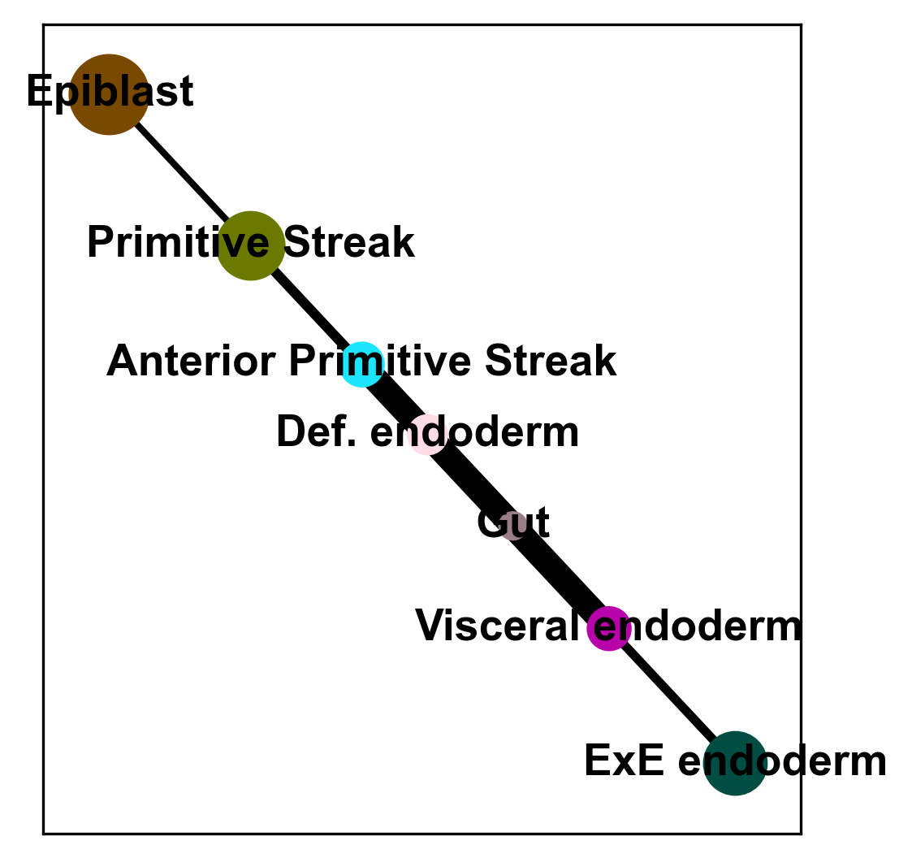
“Epiblast”, “Primitive Streak”, “Anterior Primitive Streak”, “Def.endoderm”, “Gut”, “Visceral endoderm”, “ExE endoderm“ 发育路径

Slide 23
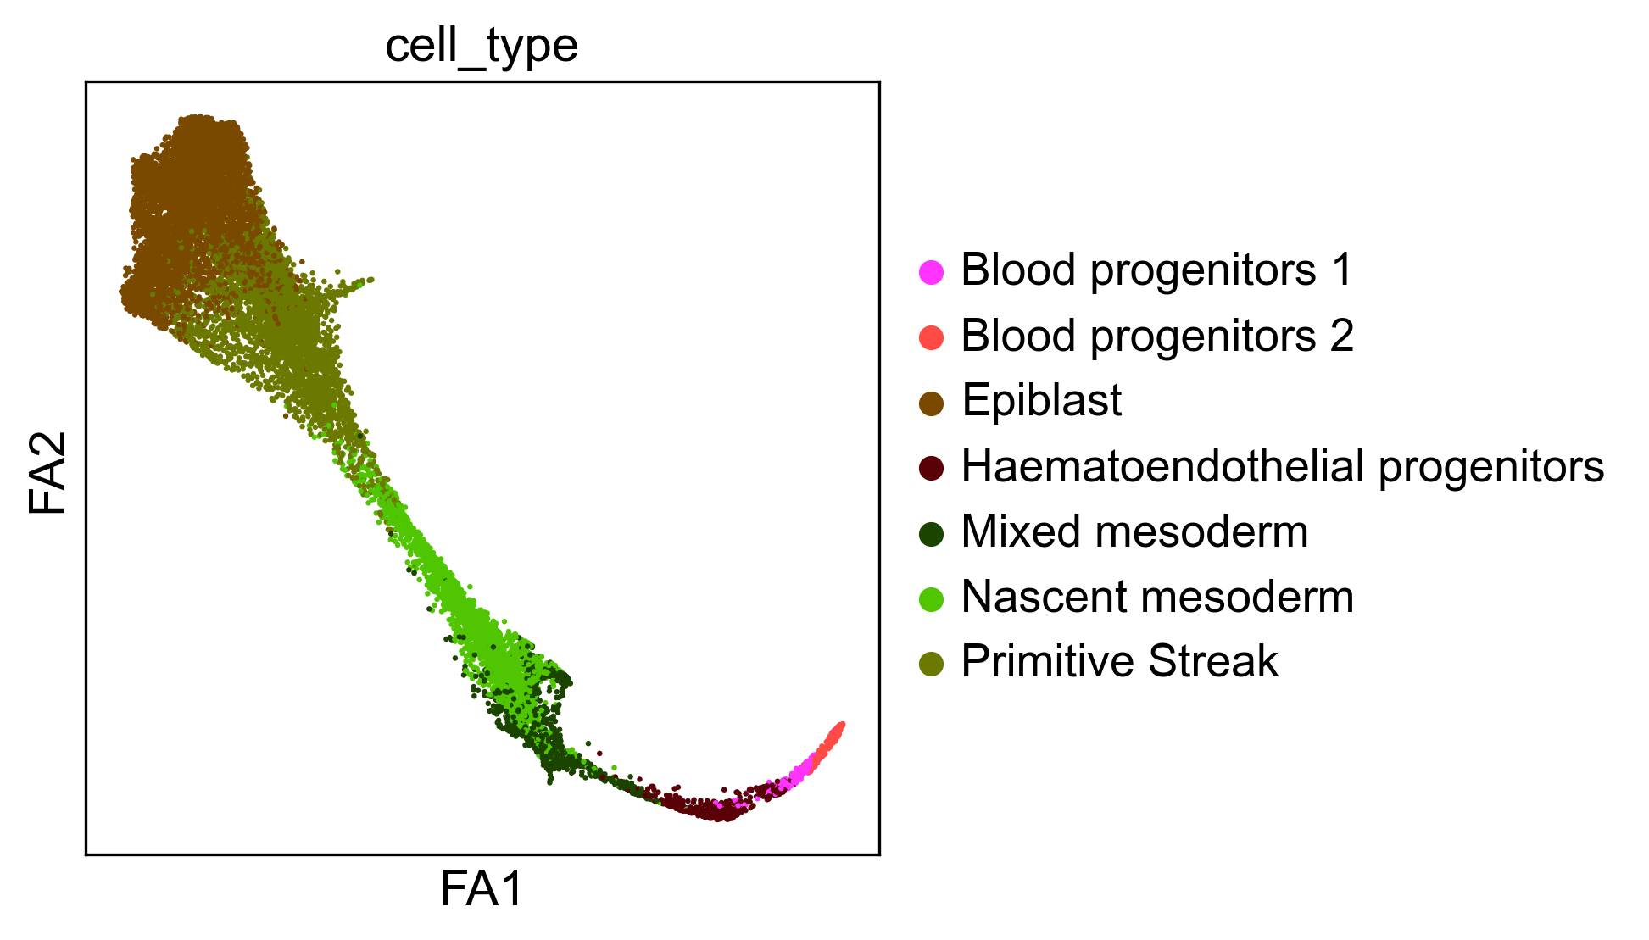
“Epiblast”, “Primitive Streak”, “Nascent mesoderm”, “Mixed mesoderm”, “Haematoendothelial progenitors”, “Blood progenitors 1”, “Blood progenitors 2“ 发育路径

Slide 24
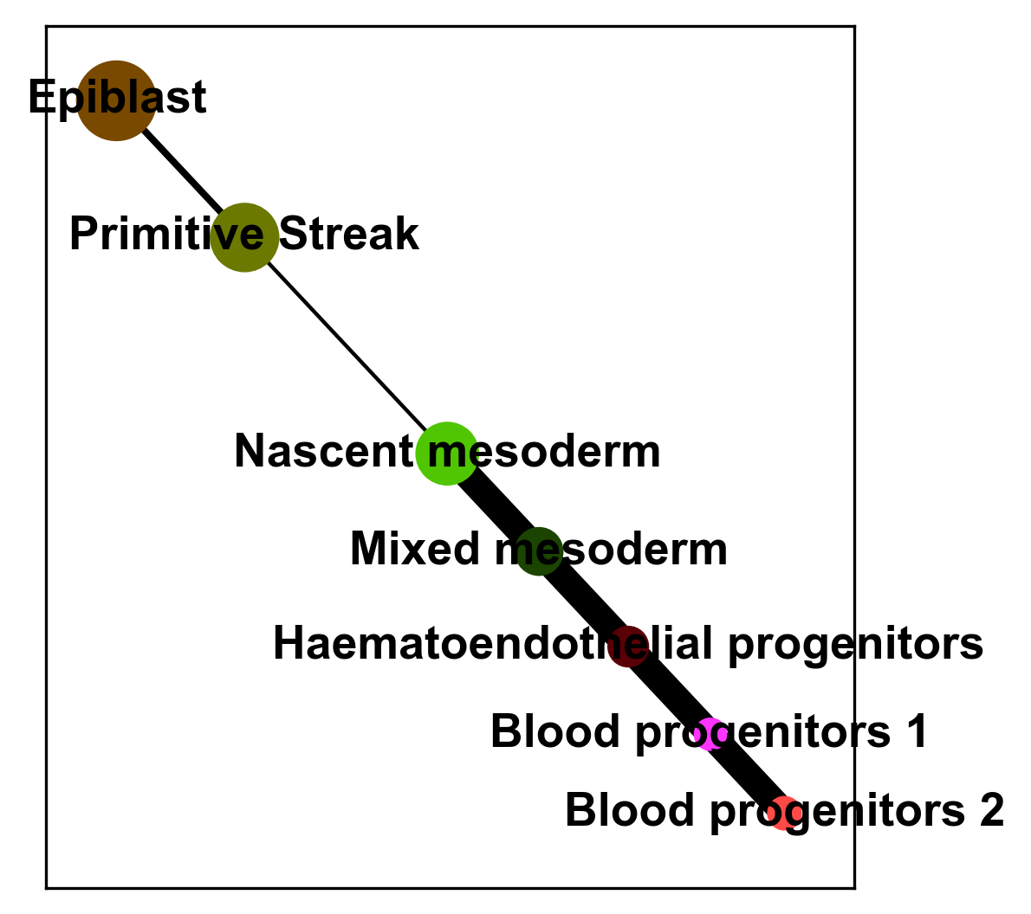
“Epiblast”, “Primitive Streak”, “Nascent mesoderm”, “Mixed mesoderm”, “Haematoendothelial progenitors”, “Blood progenitors 1”, “Blood progenitors 2“ 发育路径

Slide 25
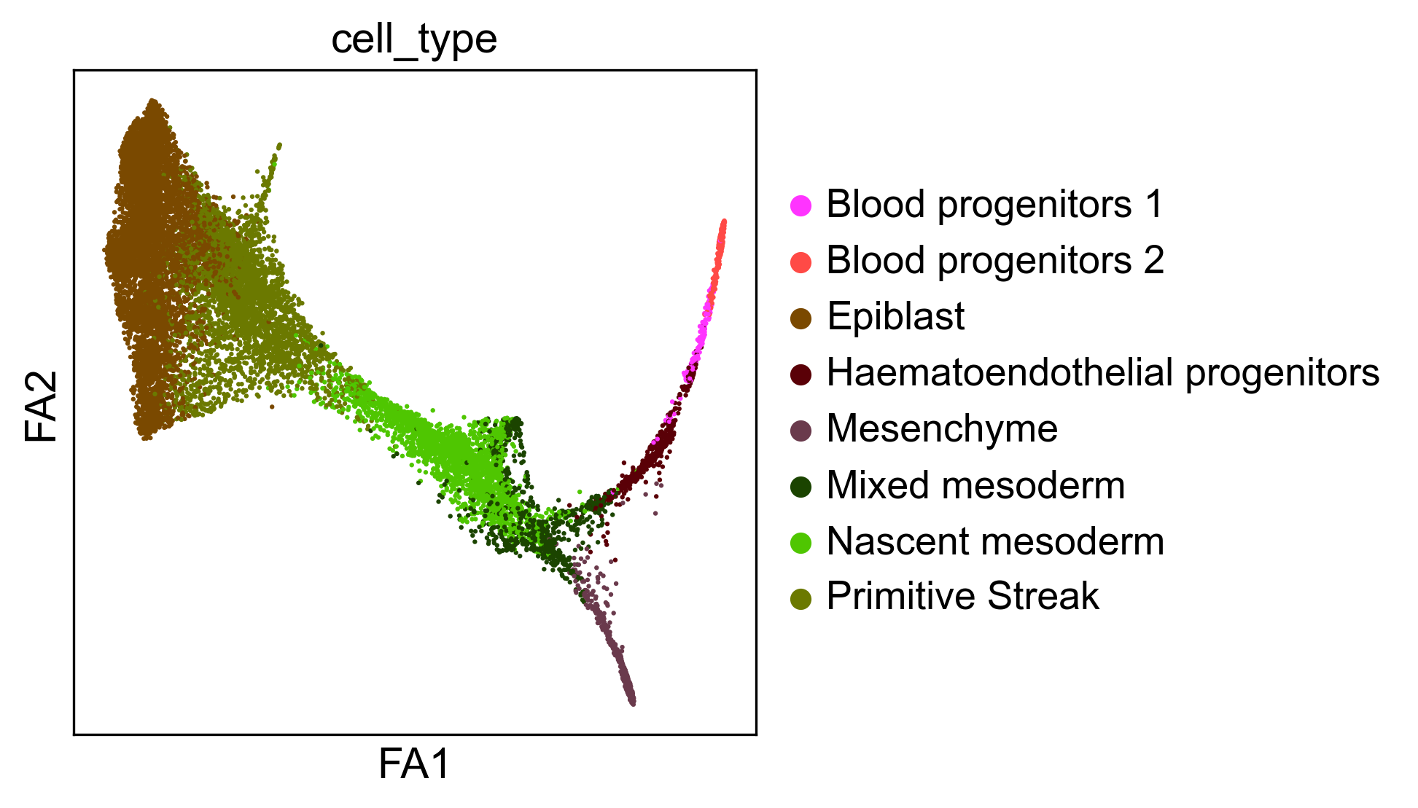
“Epiblast”, “Primitive Streak”, “Nascent mesoderm”, “Mixed mesoderm”, Mesenchyme, “Haematoendothelial progenitors”, “Blood progenitors 1”, “Blood progenitors 2“ 发育路径，有分叉

Slide 26
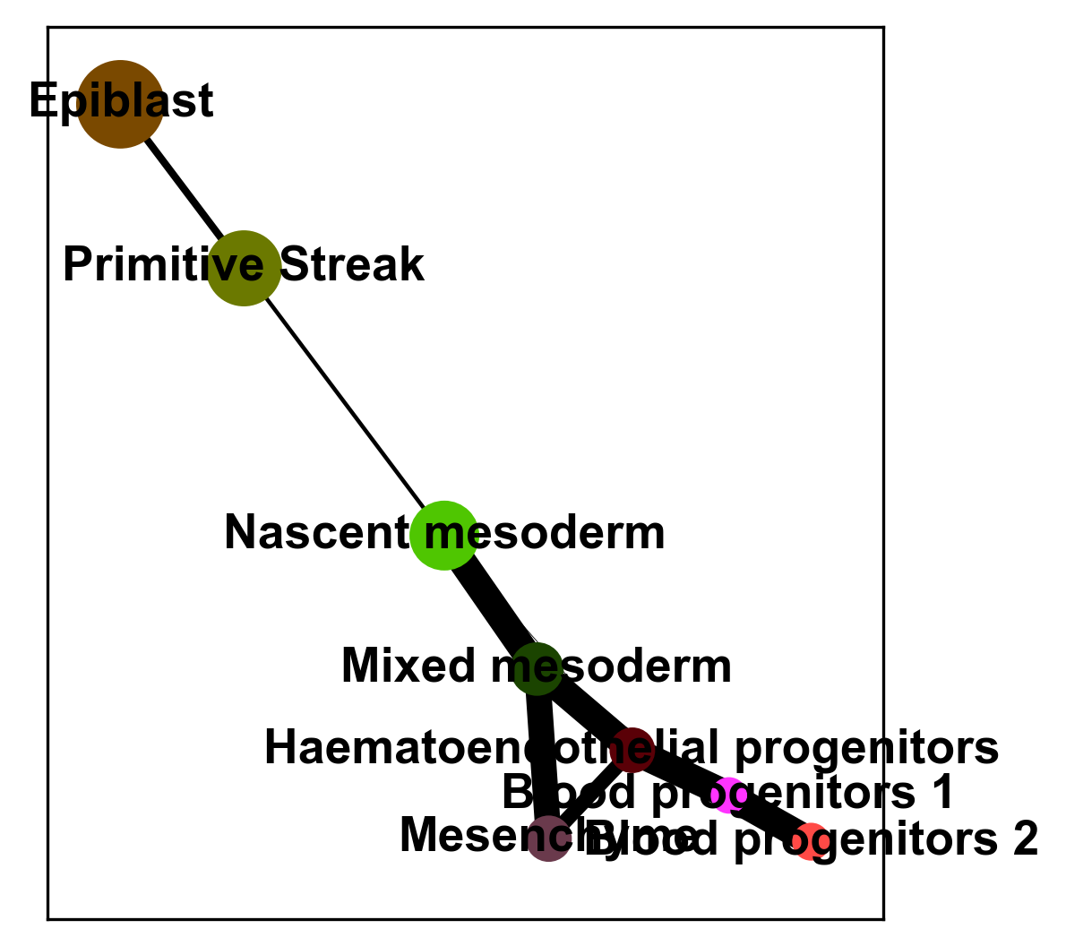
“Epiblast”, “Primitive Streak”, “Nascent mesoderm”, “Mixed mesoderm”, Mesenchyme, “Haematoendothelial progenitors”, “Blood progenitors 1”, “Blood progenitors 2“ 发育路径，有分叉

Slide 27
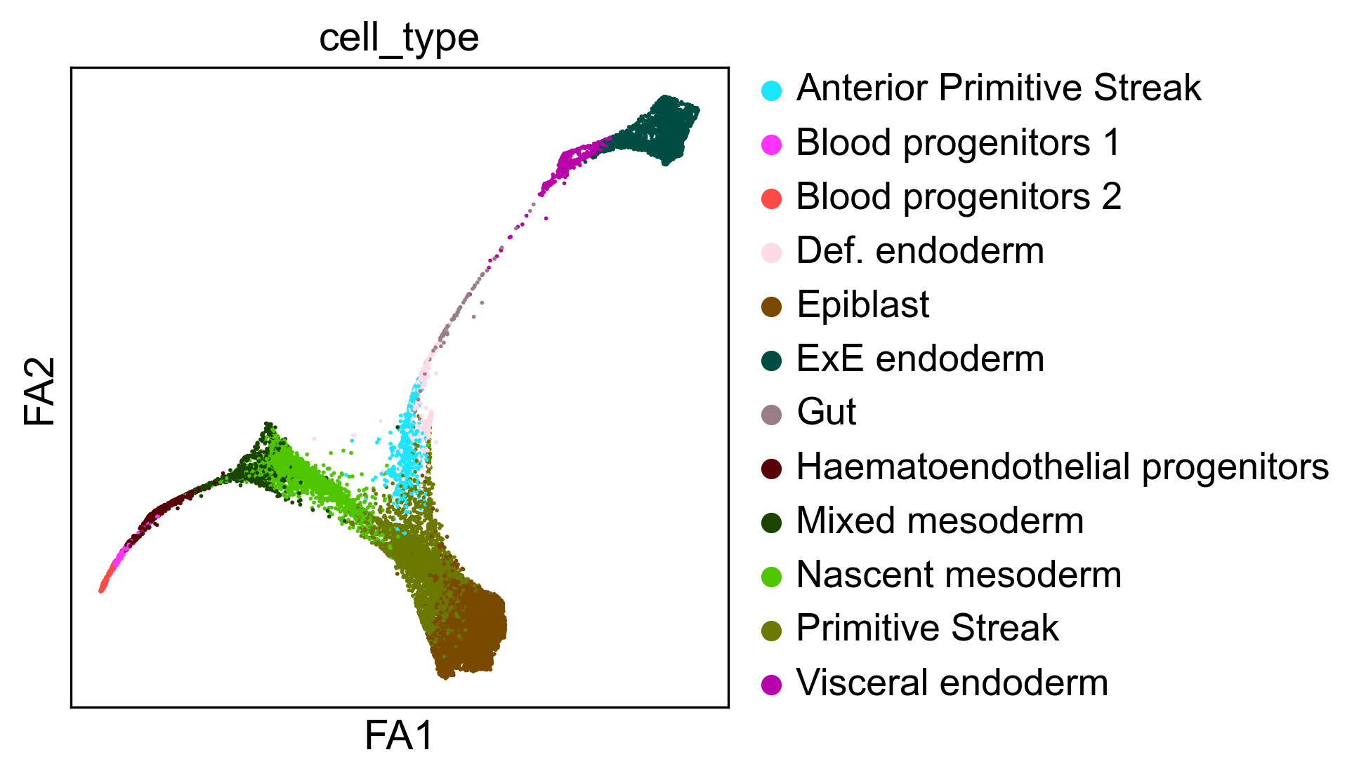
以上两条发育路径同时表征

Slide 28
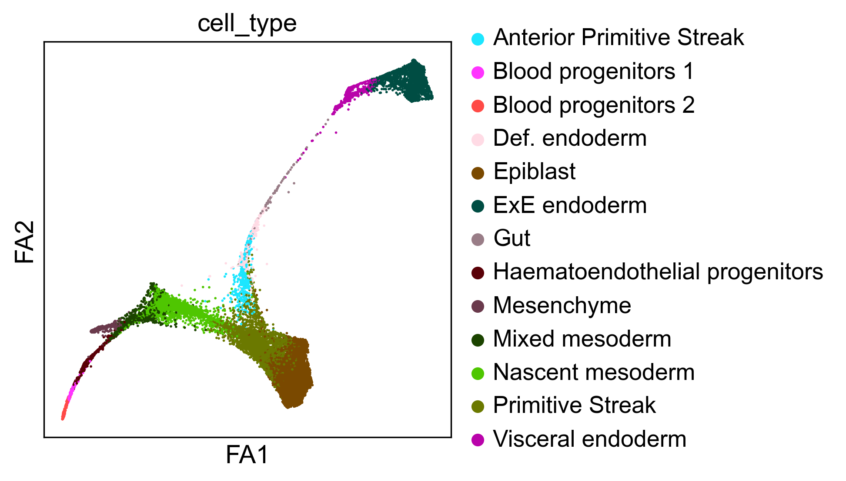
以上两条发育路径同时表征-加上Mesenchyme

Slide 29
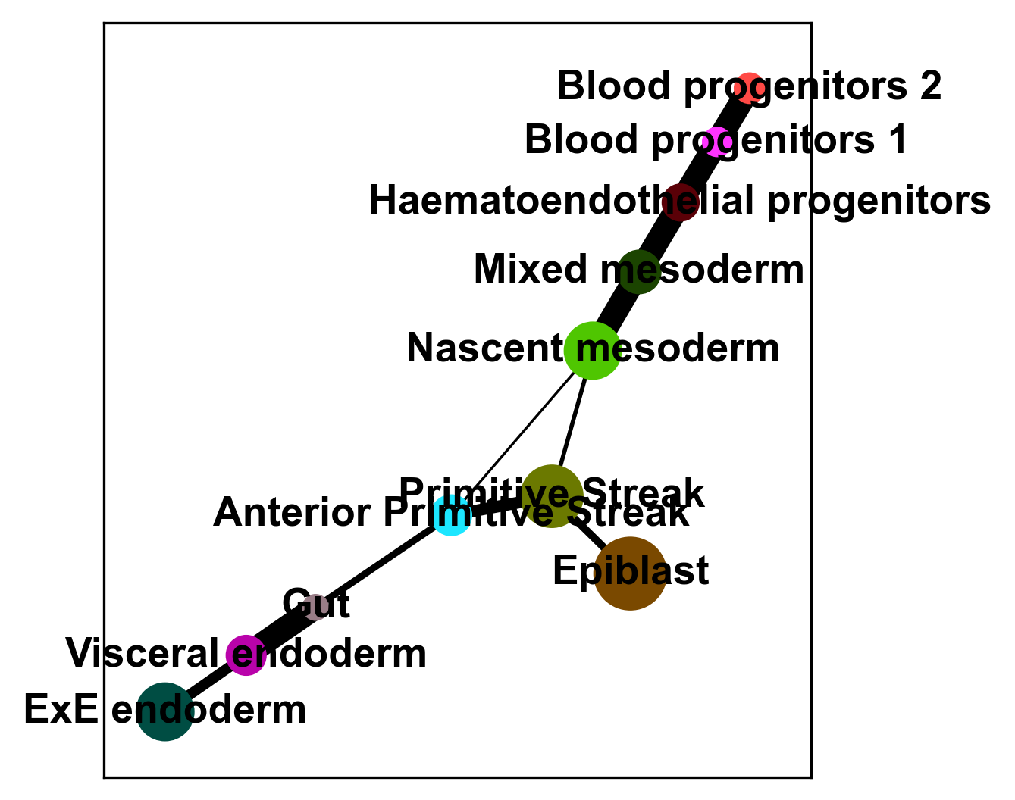
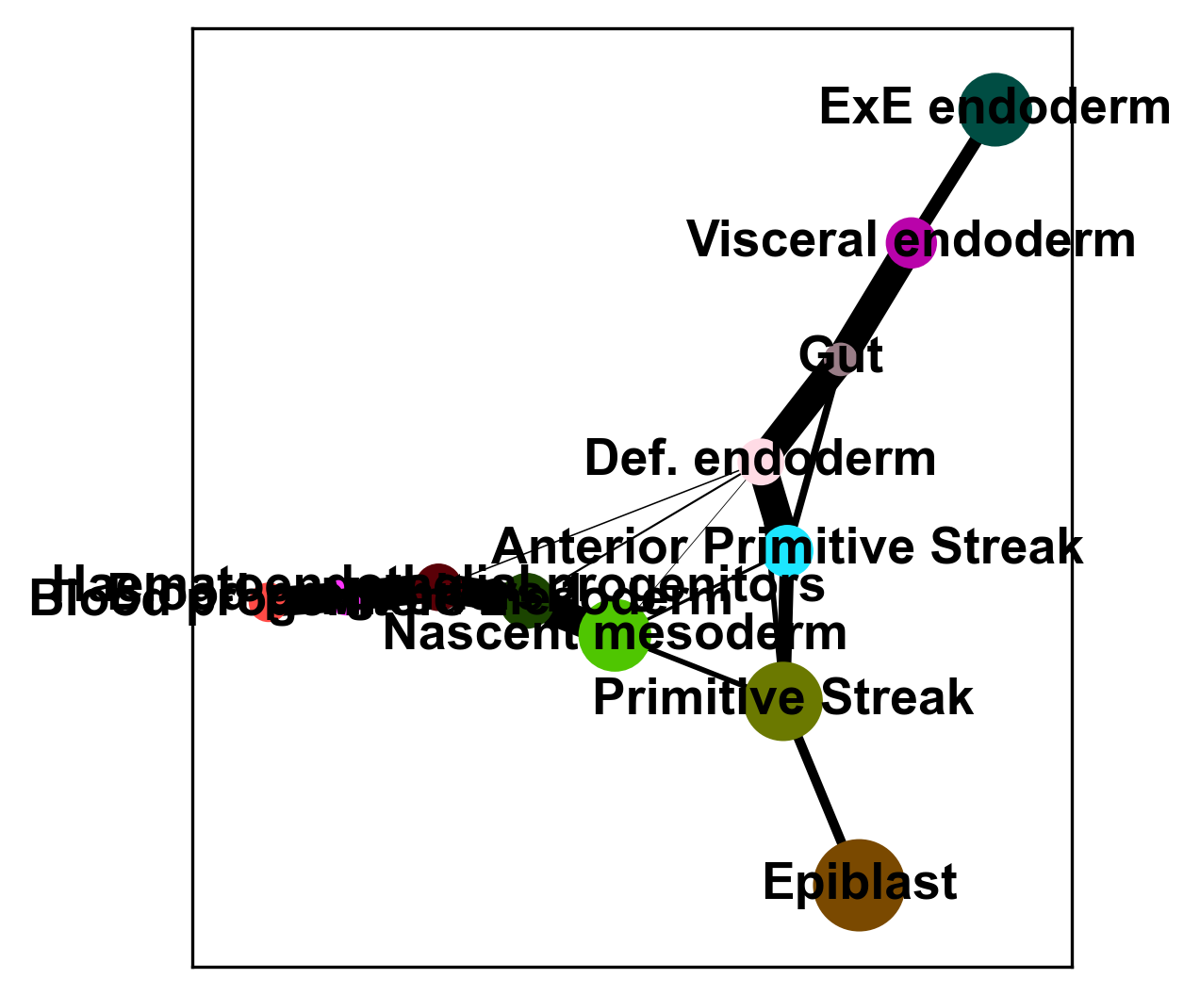
以上两条发育路径同时表征

Slide 30
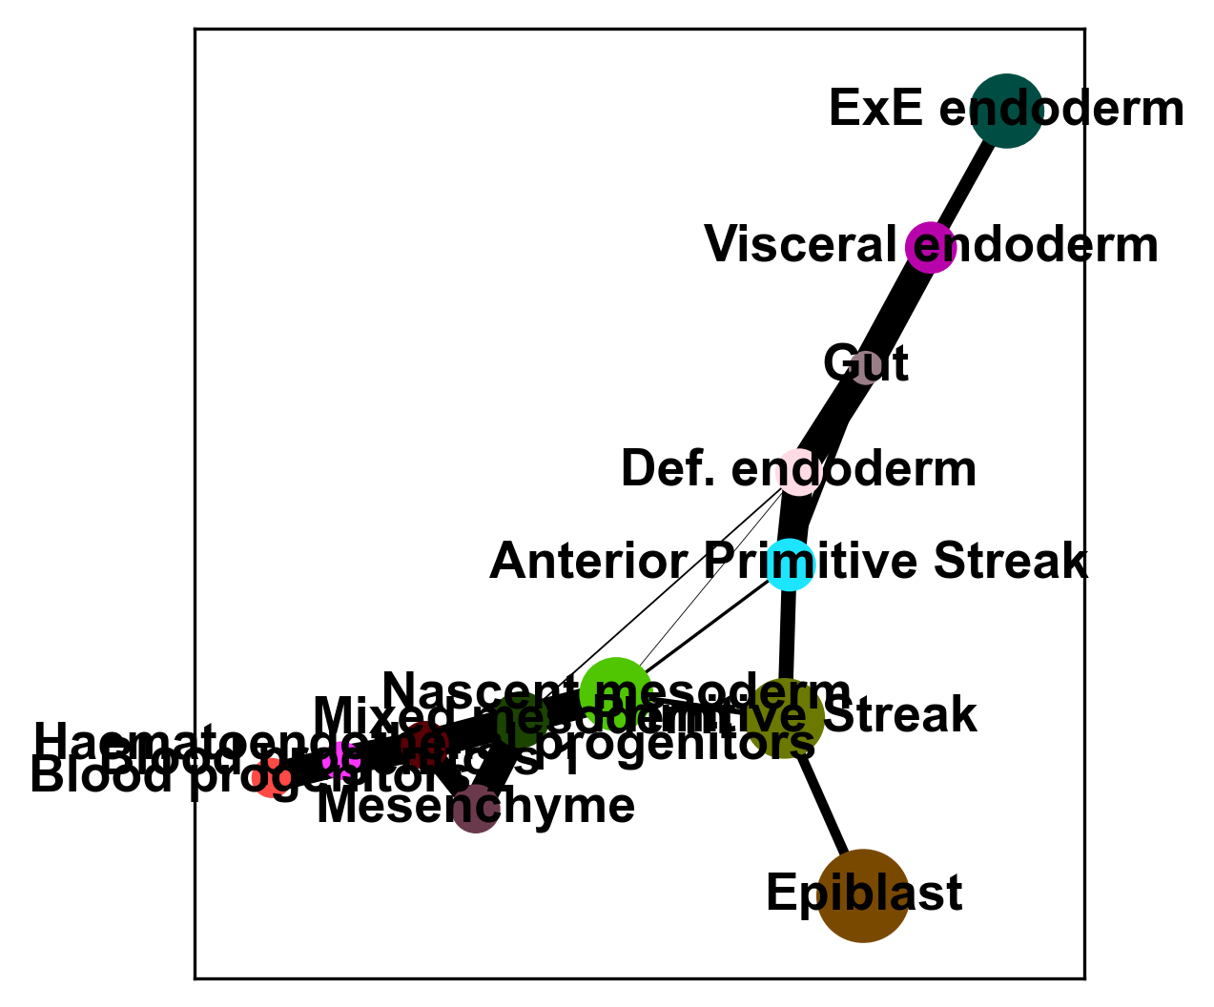
以上两条发育路径同时表征-加上Mesenchyme

